Slide 1
教育部高級中等學校人文及社會科學 基礎人才培育計畫：社會學經典導讀
社會學基本概念與社會學三大傳統：
涂爾幹、馬克思與韋伯理論的介紹
授課講師：葉秀珍
國立中正大學社會福利學系教授
2020年6月11日於台南一中

Slide 2
本課程教材之參考文獻
1.社會學與台灣社會 王振寰、瞿海源主編，第一章，
巨流圖書公司，出版日期：2014年9月15日 第4版。
當代社會理論（精簡本）
英文書名：Contemporary Sociological Theory and Its Classical Roots: The Basics
作者：喬治、雷瑟(George Ritzer)
譯者：楊淑嬌
出版：巨流圖書公司，2006年10月

Slide 3
課堂主題目次
壹、社會學想像-個人的必然也是社會的
貳、個人與社會
参、社會學的幾個重要概念
肆、社會學的三大傳統
伍、社會學與現代社會
陸、社會學的分化
柒、社會學在臺灣的發展

Slide 4
摘要
社會學是研究人類生活如何被集體性地組織和建構起來的科學。社會學基本上就是去面對我們日常生活中那些視為當然的事件和過程，去挖掘隱藏在社會生活之下，視而不見的過程、類型和因果關係。
社會學有兩個基本假設：首先，是個人的行為和思想受到社會的影響， 另一個則是社會與制度是人所創造，因此也可被人為地的改變。
社會學家最經常用來掌握日常生活世界的概念工具，有社會行動、社會結構、文化、權力，和社會體系。

Slide 5
摘要
社會學有三個理論傳統：馬克思主義的批判社會學、韋伯的詮釋社會學、和涂爾幹的實證社會學。
社會學的興起與歐美社會在18和19世紀的大轉變有密切的關聯。這主要與西方社會的工業革命和資本主義發展，對人類社會造成了巨大改變有關。
社會學研究可以區分為巨視社會學和微視社會學。假如以時間、空間，與人數這三個要素來說，微視社會學所研究的是時間較短、空間較小，而人數較少的社會情境；巨視社會學則是研究時間拉長、空間較大，和人口數目眾多的社會現象。

Slide 6
壹、社會學想像-個人的必然也是社會的
社會學是研究人類生活如何被集體性地組織和建構起來的科學。如家庭、人際關係、消費型態。從親密關係的家庭、人際關係、消費型態，到政治的權力安排、社會運動，甚至到最疏遠的國際政治經濟，都可以是社會學研究的對象。社會學不只對日常生活各個面向做研究，也提供不同和特殊的方式來研究社會。

Slide 7
壹、社會學想像-個人的必然也是社會的
社會學家對於行為的研究，不只是去了解動機，還更會去問為什麼某些類屬的人會比其他類屬的人較傾向某種行為，其社會原因為何？社會學家對於即使看起來是很個人取向的行為，都嘗試將這些行為與整個社會脈絡連結起來。社會學家並不是忽略個人的重要性，而是認為個人是社會的產物，其行為深受社會脈絡的影響。

Slide 8
壹、社會學想像-個人的必然也是社會的
我們的生活中，有很多視為理所當然的事物，並不只是我們要不要和願不願意去做，很多的事物超過我們能力控制的範圍，甚至決定我們的行為與生活方式。我們身在特定的家庭，父母親的社會地位和社會關係，以及生活方式，都影響了我們的行為、 交友，甚至就業和未來。

Slide 9
壹、社會學想像--個人的必然也是社會的
美國社會學家C.W. Mills所指「社會學的想像」意指社會學家所要研究的就是個人與社會脈絡之間的關係。
例如失業經驗不只是個人沒有能力，而且與整體社會經濟的結構有關。要了解個人的經驗或苦難，需要系統性地研究不同時空的社會，包括不同的情境、階級出身、社會行動和社會結構等。社會學想像讓我們比較能深刻的瞭解個人的經驗和公共問題的來源，與人類社會結構和歷史文化有密切相關。

Slide 10
問題與討論1-1
社會學研究日常生活的現象，請以課文中的六合彩或彩券為例，去探討以下的問題：為什麼某類的人會比較傾向賭六合彩或彩券，而其他類的人比較不會？什麼樣的人在從事這類的買賣活動，什麼樣的人在遊說彩券或賭博的合法化從中得利？誰受害？彩券或六合彩有改善窮人／或殘障者的生活嗎？

Slide 11
貳、個人與社會
既然社會學想像是去研究社會日常生活中習以為常現象背後的影響因素，因此社會學並不會將社會大眾生活習慣中的事物視為理所當然，而是追根究底的去問其形成的原因和影響。
社會學有兩個基本假設：其一是人的行為和思想受到社會的影響；另一是社會與制度是人創造的，因此也可以被人為地改變。

Slide 12
貳、個人與社會
人的行為和思想受到社會的影響，從出生受到父母的照顧，就出現了社會關係，而在家庭裡，個人的行為與思考方式，都受到來自父母和社會的影響。在家庭裡，父母和長輩對小孩子的行為有所要求，規定和訓練什麼樣的行為是適當的、什麼是不適當的，並且透過賞罰強化小孩對各項行為適當與否的認知。同樣的，這些對行為的要求也出現在學校、團體，和大社會之中。
規範（Norm）：係指對行為的適當與否之要求。而價值觀(value)則是社會成員對什麼是好的、什麼是不好的、什麼是不能追求的或可追求的之共同道德觀念。

Slide 13
貳、個人與社會
規範是對行為適當與否的要求，而價值觀（value） 則是社會成員對什麼是好的、什麼是不好的、什麼是可以追求或不可以追求的共同道德觀念。我們的行為受到價值觀很大的影響，從小到大的教化過程中，父母和長輩也透過各種方法來強化社會既有的價值觀， 例如：追求目標要用正當而不是不正當的手段。
每個社會人都是透過了這些外在於個人的社會規範和價值觀的模塑，在日常生活中與其他人互動交流。 而社會也透過了各種方式，包括賞罰或強制的方式（例如法律） 來強化這些行為規範和價值觀念，使我們成為社會的一員。 這些規範和價值觀成為我們習以為常的生活習慣，在不同場合使用不同的行為規範成為我們生活中的習性，相互認定恰當與否或對不對。社會就像一個外在於個人但又箝制個人行為和思想的客觀存在物體，把人限制住但個人卻又沒有感覺到它的存在。

Slide 14
貳、個人與社會
社會學家認為，社會與制度是人所創造的，因此也可被人為的改變。人類與其他動物最大的不同，就是他們能有意識的創造和使用工具，於是得以不斷改變自然也改變了自己。在歷史的進程中，個人雖然是社會的產物，在很大程度上受到社會的模塑， 但是個人並不會被社會完全操弄。每個人都有自主的思想、意識，和創造力，個人和集體經常有意識的製造事件， 對事物發言、詮釋，或改變某些限制。在每天的生活中，都有很多人在既有的社會限制之下，創造很多新生事務。這些人透過對既有社會制度和環境的理解，有意識地與既有社會制度、社會關係周旋，創造性地改變社會既定的運行方式。
當然人類不是隨心所欲的創造新的事務和制度，他們受到既有社會制度的限制，有些新事務並未被接受而在歷史的長河中消失，有些新的制度則取代舊制度，成為社會接受的新安排方式。

Slide 15
参、社會學的幾個重要概念
就像任何科學一樣，社會學透過對日常生活的抽象化，形成重要概念來掌握和解釋社會現象。雖然社會學家已經創造出許許多多的概念來解釋社會生活的各種現象，但是一般而言，以下幾個是社會學家最經常用來掌握日常生活的概念工具，也是社會學家使用社會學想像的具體操作概念。

Slide 16
参、社會學的幾個重要概念
一、社會行動(social action)：係指人的有意識的行為，而不是對事物本能或無意識的反應。就像前面說的，人是社會的產物，其行動受到大環境的影響，也反過來影響別人和大環境。
社會行動不只是涉及個人，也指涉團體組織，例如：公司或政府。個人有意識地行動，參加某些社團想要改變自己的身份或命運，而社會團體或組織也從事有意識的社會行動。
社會的運作，看起來自然而然，但卻是由不同的個人和團體，在不同的時間、地點，為了特定的目的，所從事的有意識的社會行動，所共同創造出來的結果。

Slide 17
参、社會學的幾個重要概念
二、社會結構(social structure)：社會結構就像大樓的「骨架」，界定人們在社會團體或大社會中與他人的水平或垂直社會關係，提供了人們社會行動的參考。
水平或垂直的社會關係是人們在社會中穩定的互動形式，包括親密的人際關係（例如：父子、夫妻、朋友）；或制度性的關係（例如：老闆員工、老師學生等）。
在複雜的社會關係中，有許多不同的位置（position）或地位（status），有學生、子女、教授、公司老闆或經理，或職員等，形成社會關係中的不同網絡位置。而每個位置也被賦予了相對的權利和義務，這稱之為角色（role）。

Slide 18
参、社會學的幾個重要概念
社會結構是相對穩定的社會關係類型，它賦予了相對的角色不同的權力和社會聲望，而形塑社會運作的穩定基礎。雖然個別人員進出這些位置是經常發生的，但是社會位置和關係並不會經常改變。
社會結構依照位置的多寡、關係的強弱、資源的差距、權力的大小等，可以區分為大小不同的結構類型：

Slide 19
参、社會學的幾個重要概念
（1）家庭結構的位置很少，關係緊密，資源流通較強，權力關係較弱；（2）社會團體結構，與家庭結構比起來，社團的位置比較多，關係緊密程度較低，權力關係較強，資源流通程度較低；（3）組織結構，例如工作場合或政府組織，在人員多寡、資源差距，和權力關係等面向都比前二者更為大，但關係緊密程度則比較小；（4）階層化結構，則比較是全社會的結構類型，它是由於社會不同職業、族裔、性別、年齡，和教育程度的不同，所造成的社會地位、資源、權力和聲望的差異。階層化結構是社會結構類型中，指涉最多也是影響社會生活最大的類型。它影響社會財富和權力的分配和社會運作的方式；（5）最後是社會發展的結構類型，如農業社會、工業社會和後工業社會結構，是指社會學中農業、工業和服務業人口的比例，以及它們所涉及到的社會分工複雜程度和資源、權力分化的高低等。

Slide 20
問題與討論1-2
請你以學校組織為例，來探討社會結構的議題。校級單位的正式組織中，有哪些位置、誰比較有權力，為什麼？有無發現在組織中位置不是非常重要，但卻很有權力的角色？如何解釋？

Slide 21
参、社會學的幾個重要概念
三、文化(culture)：係指造就人們生活方式中的各項語言、信仰、價值觀、行為規範等抽象的符號系統。
人類之所以成為社會人，是經由代代相傳的文化， 教育人們生存的技術、價值觀、行為規範、道德觀念等，我們從家庭、學校、宗教以及大社會環境中， 學習到這些文化的內容。透過語言和文化的傳遞， 我們學會如何思考、如何與人溝通，並對事務提出價值判斷。文化同時提供社會成員理想的價值觀是什麼，而塑造個人未來的夢想和願望。
文化已經成為我們日常生活視為當然的一部分，「 文化即生活」。

Slide 22
参、社會學的幾個重要概念
四、權力(power) ：係指人們對他人所要做或去完成的事之決定能力而言。
有權力的人，無論別人有多大的抗拒都能夠完成他想要做的工作；而沒有權力的人，經常對別人的意見和抗拒毫無招架之力。 有權力的人也能夠形塑別人的意見和做法，而無權力的人只能跟隨。
權力關係不只指涉個人，也指涉到團體、組織或國家之間。

Slide 23
参、社會學的幾個重要概念
權力與資源的多寡有密切關係。資本家擁有資本和公司，因此他們可以透過經濟資源而獲取權力，甚至影響國家政策；政客擁有國家決策和行政的資源，而影響社會大眾生活。

Slide 24
参、社會學的幾個重要概念
五、社會體系(social system)：係指社會各部門相互影響所形成的整體。社會的運作是每個部門之間息息相關，因此一個部門的改變經常造成整體的調適。
社會體系的觀念來自生物學的研究。 而社會體系的運作類似生物體， 每個部門獨立運作但也密切關聯。

Slide 25
参、社會學的幾個重要概念
社會的經濟活動提供了社會在物質生產上的需要，使得人的生存得以維繫；而物質生產如何分配，則牽涉到權力結構，是誰決定物質分配的方式，誰得多誰得少？
而意識形態和文化觀念， 讓社會的人接受這樣的生產與分配是合理的，這就是所謂的正當性(Legitimacy)。 由於社會各部門的環環相扣，任一部門的改變，就牽動其他部門的變化。

Slide 26
参、社會學的幾個重要概念
社會是一種涉及諸多部門的整體，但在歷史的進程中，各部門之間則未必經常能夠相互穩定的配合。在農業社會，當地主極力剝削農民，經常造成農民無以為生，而參與叛亂的活動，不再遵守既有的社會規範和法律，形成農民革命而改朝換代；工業社會中資本家對勞工的剝削也容易造成勞工運動，甚至形成無產階級革命，而改變既有的政治體制。
當代電腦科技的大量使用，使得舊有的手工業者和技術工人無法配合，而大量被裁員和失業，同樣造成經濟和社會的問題。這些部門的發展和造成的部門間的衝突，經常是社會變遷的動力，對其他部門造成衝擊而相互調適。

Slide 27
肆、社會學的三大傳統
社會學起源於19世紀的歐洲，第一個使用社會學這個名字的是法國學者孔德（August Comte, 1798-1857）， 其主要的觀點是要以自然科學的方法來研究社會現象。不過孔德對後世社會學發展的影響， 遠不如以下三大社會學家，那就是馬克思（Karl Marx, 1818-1883），韋伯（Max Weber, 1864-1920），和涂爾幹（Emile Durkheim, 1858-1917），他們的學術著作在社會學領域裡發展成三個大傳統─馬克思的批判（critical）社會學傳統、涂爾幹的實證（positivist）社會學傳統、韋伯的詮釋（interpretive）社會學傳統。

Slide 28
肆、社會學的三大傳統（馬克思）
一、馬克思的批判社會學傳統：
係針對資本主義社會的批判，馬克思對知識的看法是「理論的目的不在瞭解社會，而是要改變社會」，強調實踐（praxis），也就是他認為理論的目的是在實踐，而實踐必須在有理論指導成為政治行動下，社會才能被有意識和有計劃地改變。馬克思終身的職志在於以科學的方法分析資本主義的運作規律，並透過革命實踐運動，建立一個民主、自由和富裕的社會主義烏托邦。

Slide 29
肆、社會學的三大傳統（馬克思）
一、馬克思的批判社會學傳統：
馬克思社會學理論對後世影響最大是「資本論」，他以科學的方法討論資本的起源，揭露資本主義發展的秘密和走向滅亡的內在矛盾。馬克思以「勞動價值理論」說明任何資本主義的商品都是由勞工的勞動而來，資本家只是坐收漁利和剝削勞工的寄生蟲。馬克思也指出，資本主義市場的高度競爭，使得資本家必須不斷投資於廠房設備，以擴大市場佔有率；另一方面，也必須不斷壓低工資剝削勞工，以使其商品具有便宜的競爭力。

Slide 30
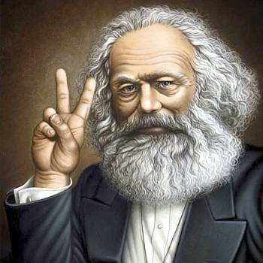
肆、社會學的三大傳統（馬克思）
這樣造成的結果是，一方面，資本家需要不斷投資， 而過度投資的結果造成利潤率下降；另一方面， 高度壓榨勞工以壓低產品價格的結果， 造成勞工的貧窮化和社會的兩極化，因此資本主義雙重內在矛盾必然使其走向滅亡；而帶領資本主義走向滅亡的，就是創造資本主義勞動價值的勞工，或是他稱之為的「無產階級」。 馬克思認為資本主義不會自己走向滅亡，而是需要有革命行動才可能摧毀它進而帶向社會主義，因此「資本論」提供的是理論分析，是作為革命實踐行動的科學理論基礎。

Slide 31
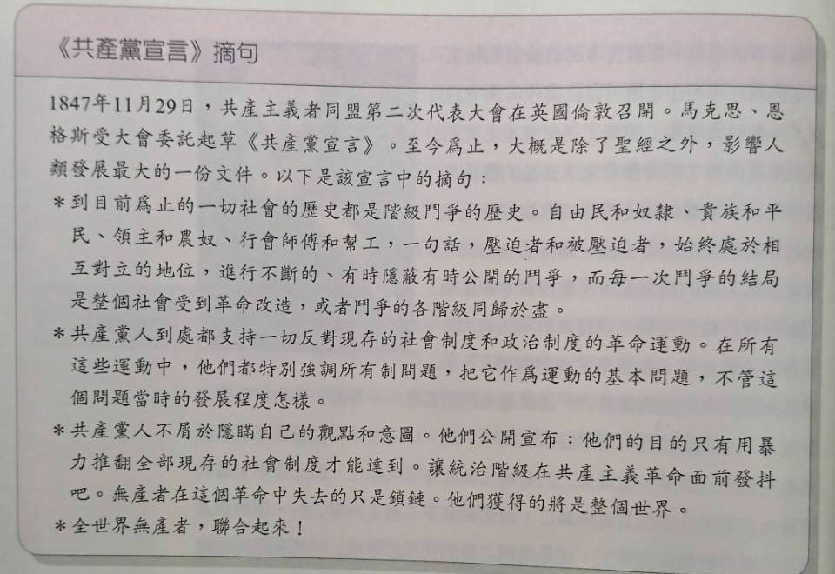

Slide 32
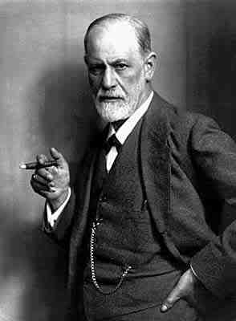
肆、社會學的三大傳統（涂爾幹）
二、涂爾幹的實證社會學傳統：其認為社會由個人組成，但是社會卻存在於個人之外，具有自主發展的動力，且對個人具有制約性。其為「社會事實」（social fact）概念。社會事實是人們複雜互動的產物，具有外在性和約制性。

Slide 33
肆、社會學的三大傳統（涂爾幹）
涂爾幹認為社會事實有自主的動力， 因此對於社會的研究， 不能化約到心理和個人層次， 而必須從社會的層次來研究，找出社會原因。例如：在《自殺論》中， 涂爾幹認為自殺並非只是個人行為， 而是社會事實， 因此也必須從社會的原因來解釋。由於涂爾幹強調以實證方法來研究社會，一般也視他為「實證社會學」典範的奠基者。

Slide 34
肆、社會學的三大傳統（涂爾幹）
涂爾幹的理論強調， 社會本身是一切集體事物與集體意識的起源， 譬如圖騰和宗教信仰其實來自人們對社會的崇拜， 道德和法律亦是社會不同型態的「集體意識」和共同信仰的具體呈現和「化身」。 因此， 對於犯罪行為的處罰， 亦可視為社會對於那些挑戰集體意識者不同輕重的報復行為。

Slide 35
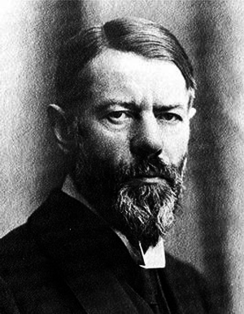
肆、社會學的三大傳統（韋伯）
三、韋伯的詮釋社會學：他認為人的行動具有主觀意識，因此對社會行動的研究，不能只是順從自然科學的方法來收集和分析資料，而必須能深刻了解人的行動之意義，並對其作因果分析。韋伯的社會學方法稱之為「理解法」（verstein），也就是社會學家要以「參與者」的角度去探討社會行動的脈絡，設身處地瞭解行動者之行動意義之後，方能夠提出具有意義妥當性的分析。故其定義社會學為「對社會行動進行詮釋性理解，並對其過程與結果予以因果性的解釋」。

Slide 36
肆、社會學的三大傳統（韋伯）
韋伯最有名的其中一本書「 基督新教倫理與資本主義精神」，就是在探討為何資本主義最初出現的地區都在新教密集的地區而非舊天主教地區。他發現這與新教的教義以及其所影響的新教徒之行為有密切關係。例如喀爾文教派的教義強調制欲精神、恪遵教義、在世間侍奉上帝。由於新教徒對自己行為的嚴格要求，致使其行為相當理性化，結果建立了理性的工作倫理及勞動組織， 進而累積財富。韋伯認為新教徒的有意義之行動，與資本主義精神之理性計算能力的出現有密切的關聯，因此認為基督新教倫理在資本主義興起過程中扮演了關鍵的角色。

Slide 37
伍、社會學與現代社會
社會學的興起與歐美社會在18和19世紀的大轉變有密切的關聯。在過去，人類社會依賴大自然維生，日出而作日落而息，大自然的規律相當程度形塑了人們的生活習慣。工業革命和資本主義大量改變了人類的生存方式，造成社會巨大的轉變，這些轉變主要表現在：
一、工業化
工業化的機器生產，使得人類使用比較有效的工具和方法，大量改進食物生產， 而工廠的生產力也大量取代的人力和獸力，製造出大量的產品，使得生活需要的物質不再受制於大自然的規律。在這過程中，工業大量的發展，而農業則逐漸萎縮，而工業革命同時也大量將農民轉變成工廠內的勞工，使得一個新的社會組織方式出現。工業化的生產使得資源大量增加，大幅地改變人類的生活方式。

Slide 38
伍、社會學與現代社會
二、都市化
由於生產力的增加， 使得社會的衛生和物質條件改善， 造成出生率增加而死亡率下降， 其結果是人口的大量增長， 並造成前所未有的大量城鄉移民和人口流動。 人口大量的成長， 加上農業的萎縮和工業的興起， 使得大量農村人口遷移到都市， 造成大量的都市化（urbanization）， 形成嚴重的都市居住、 公共衛生、 交通運輸等問題。 而在這個過程中， 同樣也出現大量的移民潮，由歐洲移往美洲大陸， 以及歐洲的殖民主義， 將大量非洲住民強制性的移往美洲，成為農奴。

Slide 39
伍、社會學與現代社會
三、社會的組織化
在農業社會，大部份人口是依賴土地的維生，控制自己的工作時間和進度，但工業化的結果，使大量人口成為受僱者，成為公司或工廠的一員。而工業革命所造成的一項重大轉變，就是出現了新型態的組織和控制體系，內部分工細密，每個人只負責生產流程的一小部分，而與其他人或部門密切合作；公司權力集中在組織的頂端， 駕馭著公司組織的運作，同時這個組織有一套運作的規則。 這樣的組織型態，稱之為「科層組織」（bureaucracy），它已經成為現代工業社會的主要組織，現代人不可避免的稱為組織人（organizational man），參與到現代組織之中。

Slide 40
伍、社會學與現代社會
四、新型態政府的出現
民族國家（ Nation State）成為主要的政府形式。 民族國家是指在特定疆域之內， 擁有統治主權和正當合法使用暴力權力的組織。
五、西方資本主義的擴張
資本主義是一個以市場利益為主的政治經濟體制， 商品的生產與交換是這個體制的主要機制。

Slide 41
伍、社會學與現代社會
社會學的發展就是在面對歐洲社會如此巨大變遷，所產生的一個新的學科。 在今天的社會學中，這個十九世紀社會學家所面對的社會就是我們所統稱的現代社會，或稱之為「現代性」（modernity）。是指18和19世紀以來由於工業化與資本主義發展所造就的一個特殊而複雜動態的社會過程和結果，與過去傳統的生活方式有巨大的不同。

Slide 42
伍、社會學與現代社會
而社會學的先驅者相信， 他們所從事的就是一項啟蒙的計劃和現代性計畫（ project of modernity），他們相信現在世界的各項社會過程是進步的， 透過理性和科學知識，社會學不只可以理解世界的運作 更可以塑造人類美好的未來。由於西方資本主義的擴張和影響，現代社會被等同於西方社會，現代化等同於西化和進步，而後來經濟發展落後的國家所要追趕的目標，就是西方社會所提供的發展模式，包括民主國家、工業化、都市化，和各項相關的制度等。

Slide 43
陸、社會學的分化
社會學的不同領域可以就處理的主題範圍分為微視社會學和巨視社會學（macrosociology）。微視社會學（microsociology）係指以社會關係、社會互動、和社會心理為主體的社會學研究，這類的社會學家研究的興趣，如社會化、語言等。而巨視社會學指的是以社會結構、社會整體變遷，和社會制度等面向為主的議題。
美國社會學家Collins曾指出社會學研究有三個根本的要素：時間（time） 、空間（space） 、人數（number）。

Slide 44
陸、社會學的分化
人口學 + 社會階層 | 小團體社會學
心理健康學 | 文學與藝術社會學
世界衝突與世界體系社會學 | 休閒與運動社會學
宗教社會學 | 法律社會學
社會化 + 社會網絡 | 社會控制
社會學理論 | 社會變遷
科學社會學 | 性別研究
教育社會學 | 家庭與婚姻社會學
發展社會學 + 組織社會學 | 都市社會學
傳播與媒體社會學 | 鄉村社會學
語言社會學 | 資訊社會學
應用社會學與社會政策 | 醫療社會學
政治社會學 | 文化研究
經濟社會學 | 同志研究
量化方法學 | 環境社會學

Slide 45
柒、社會學在臺灣的發展
(一)1950-1970：
社會系與社工系同隸屬於社會系。
社會學在台灣發展的初期，主要的教學和研究人員是來自跟隨國民黨政府來台的社會學和社會工作人員。但是整體而言，台灣社會學的發展與在大陸時期的社會學關係不大。 這是因為當年在大陸開創社會學的主流社會學家，絕大多數都沒有來台灣，另外由於政治的考量，許多重要的社會學原典，例如馬克思的作品，都無法當成教材。
(二)1970-1990：
社會學與社工開始分流，社會學研究所相繼成立。
到了1970年代中期之後，在台灣成長但也在台灣受社會學教育之後留學歐美的社會學家陸續回國任教。 他們在歐美受到完整的社會學訓練，回國之後的教學和研究， 對後來的社會學教育產生極大的影響。在這段期間直到1980年代中期，最主要的學術運動可稱之為「社會學中國化」運動。

Slide 46
柒、社會學在臺灣的發展
(二)1970-1990：
1980年代中期之後，台灣的社會學發展有更重大的轉變， 台灣社會在這段期間越來越成為研究的主體，而研究的作品在質和量上也有更大的進展。 這有兩個重要的原因：
一、 有更多在台灣出生成長， 並且在1970年代受到完整社會學教育的留學生紛紛回國，進入各大學和研究機構，他們對土生土長的環境有更深切的關切感。

Slide 47
柒、社會學在臺灣的發展
二、 由於政治社會環境的轉變，在過去台灣研究只能是中國研究的一部分， 而不能成為主體，但由於政治的民主化，使得國民黨政府對學術的壓制越來越小， 這個學術空間的擴大， 使得社會學在台灣的本土化加速進行。
(三)1990～：由於許多新大學成立，相關系所大量出現，且大部分集中在社會福利學系，較少有社會學新系所的成立。例如國立中正大學於1989年創校，並成立社會福利研究所，其後亦成立社會福利學系。

Slide 48
問題與討論1-3
假如社會學的發展與現代性或工業社會的發展趨勢有關，是否有必要討論社會學中國化或社會學本土化的問題？假如是，為什麼我們很少看到美國社會學或德國社會學這樣的名詞？

